Slide 1
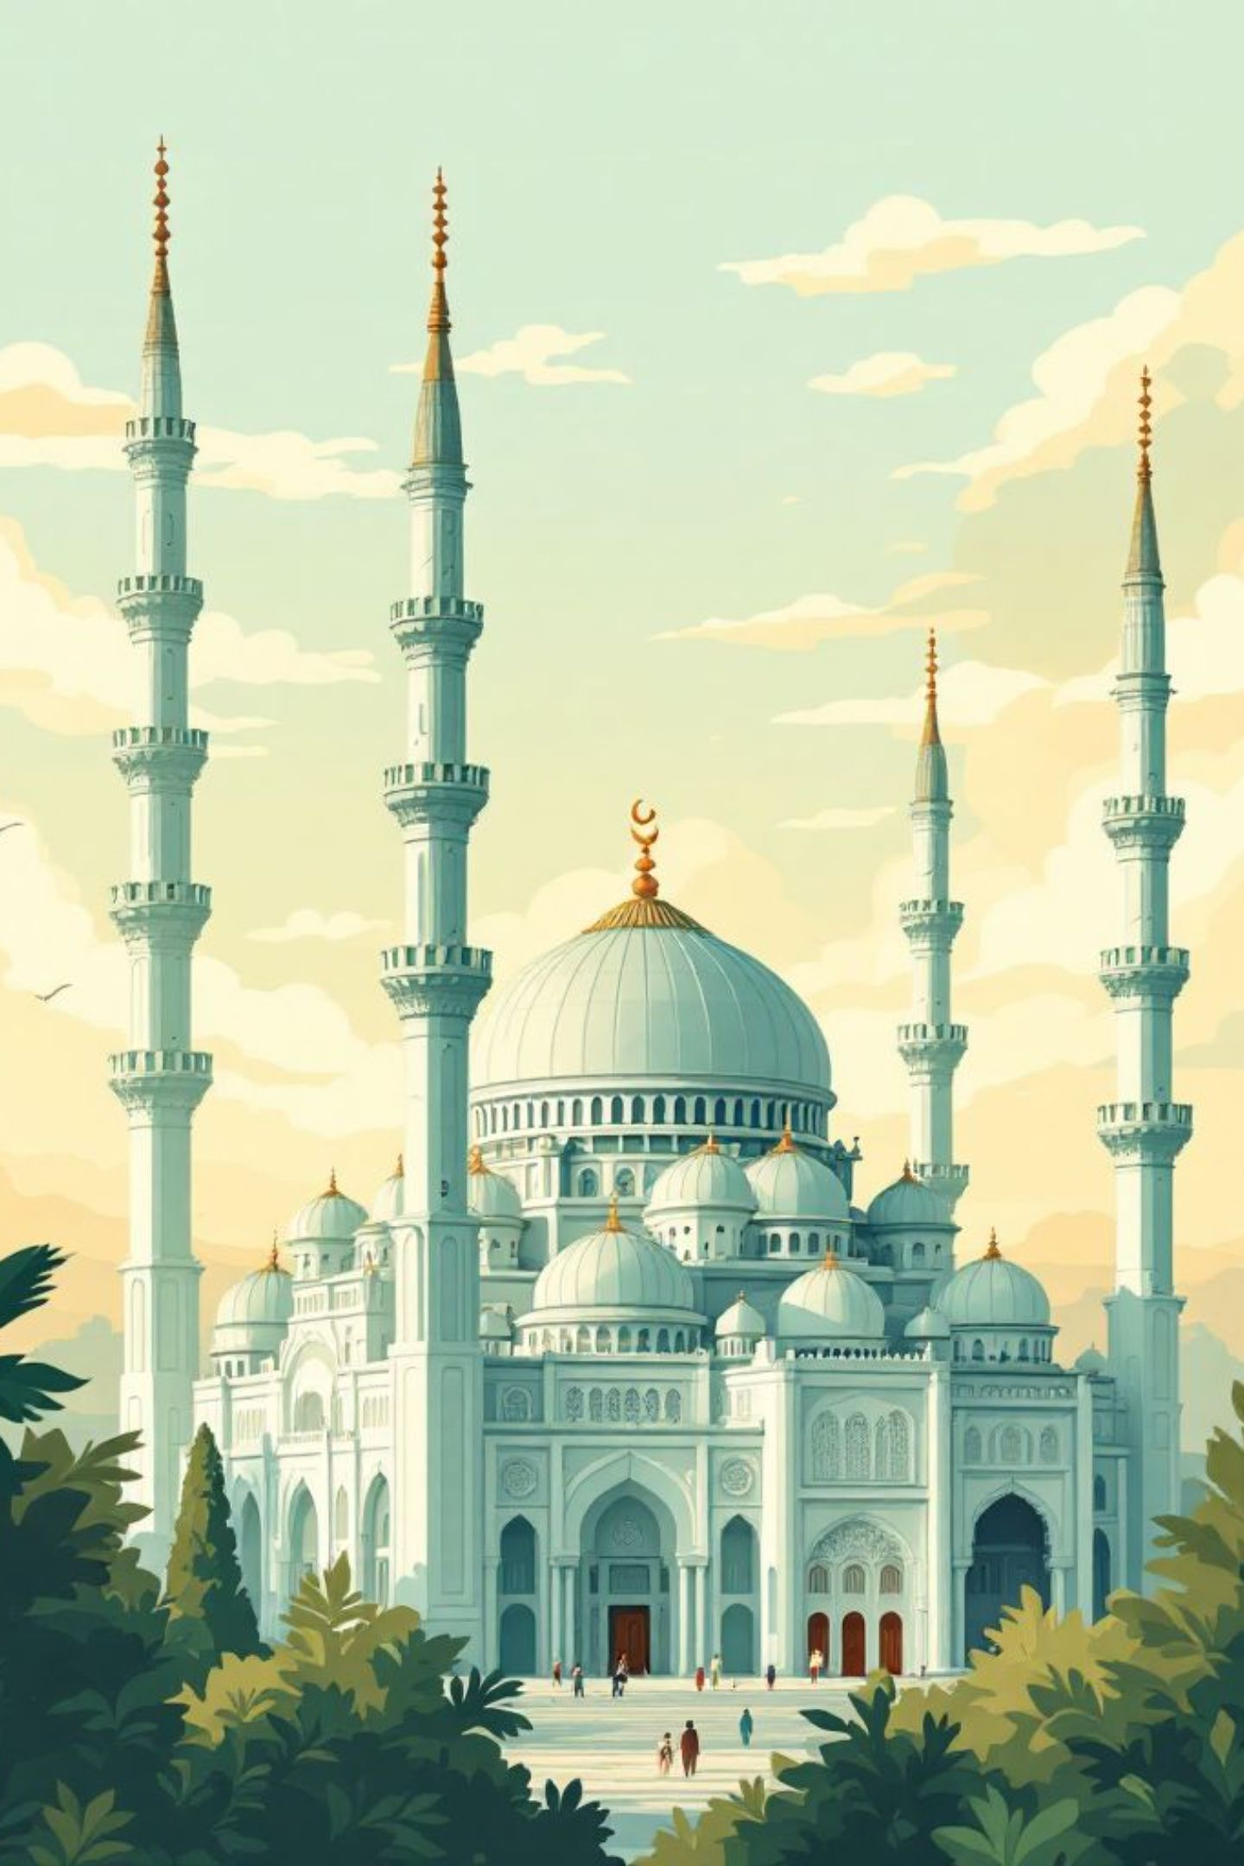
Islomning Mintaqada Tarqalishi: Tarixiy Kengayish va Madaniy Ta'sir
Islomning VII asrdan boshlab butun dunyoga tarqalishi insoniyat tarixidagi eng ahamiyatli hodisalardan biri bo'ldi. Bu taqdirni o'zgartirgan kengayish nafaqat diniy, balki siyosiy, iqtisodiy va madaniy o'zgarishlarni ham keltirib chiqardi.

Slide 2
Reja
1
Anqara jangi — Usmonli sultoni Boyazid Yildirim ustidan tarixiy g'alaba Anqara jangi — Usmonli sultoni Boyazid Yildirim ustidan tarixiy g'alaba
2
Anqara jangi — UsmonlAnqara jangi — Usmonli sultoni Boyazid Yildirim ustidan tarixiy g'alaba i sultoni Boyazid Yildirim ustidan tarixiy g'alaba
3
Anqara jangi — UsmonliAnqara jangi — Usmonli sultoni Boyazid Yildirim ustidan tarixiy g'alaba sultoni Boyazid Yildirim ustidan tarixiy g'alaba
4
Anqara jangi — Usmonli sultoAnqara jangi — Usmonli sultoni Boyazid Yildirim ustidan tarixiy g'alaba ni Boyazid Yildirim ustidan tarixiy g'alaba

Slide 3
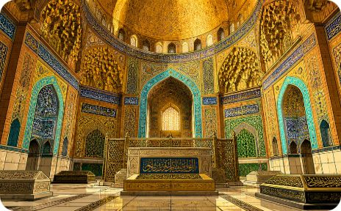
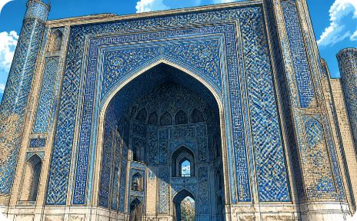
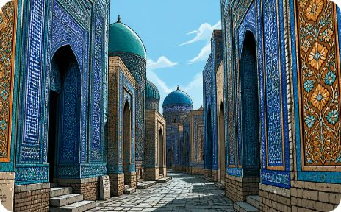
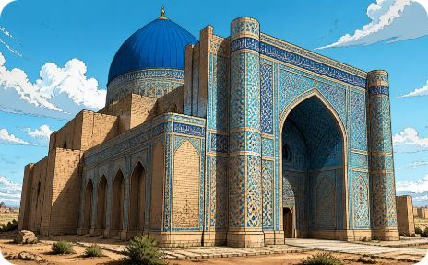
Me'moriy meros: Abadiy obidalar
Go'ri Amir
Bibixonim masjidi
Shohi Zinda
Ahmad Yassaviy majmuasi
Amir Temur maqbarasi — Samarqanddagi eng muqaddas ziyoratgoh, noyob me'moriy shohasara.
Rang-barang koshinkori naqshlari bilan bezatilgan maqbaralar majmuasi — temuriy san'atining cho'qqisi.
Amir Temur xotini uchun bunyod etilgan ulkan masjid, o'rta asrlar me'morchiligining durdonasi.
Shahrisabz va Turkistondagi bu majmua temuriy me'morchiligining eng ulug'vor namunalaridan biridir.

Slide 4

Uchinchi Bob: Savdo, Ilm-fan va Madaniyat orqali Tarqalish
Savdogarlar va Sayohatchilar
Ilm-fan Markazlari
Temuriylar Uyg'onish
Bag'dod, Qohira, Kordova kabi shaharlarda ilm-fan va falsafaning rivojlanishi. Ulug' allomalar asrlar davomida insoniyat bilimiga hissa qo'shadi.
Fors, Markaziy Osiyo va Hindistonda islom madaniyatining yangi bosqichi. Ilm-fan, adabiyot va san'atning yangi davri boshlanadi.
Indoneziya, Malayziya, Hindiston yarimoroli kabi hududlarda Islomning tarqalishida savdoning muhim o'rni. Savdo yo'llari orqali yangi mintaqalarga olib kiriladi.

Slide 5

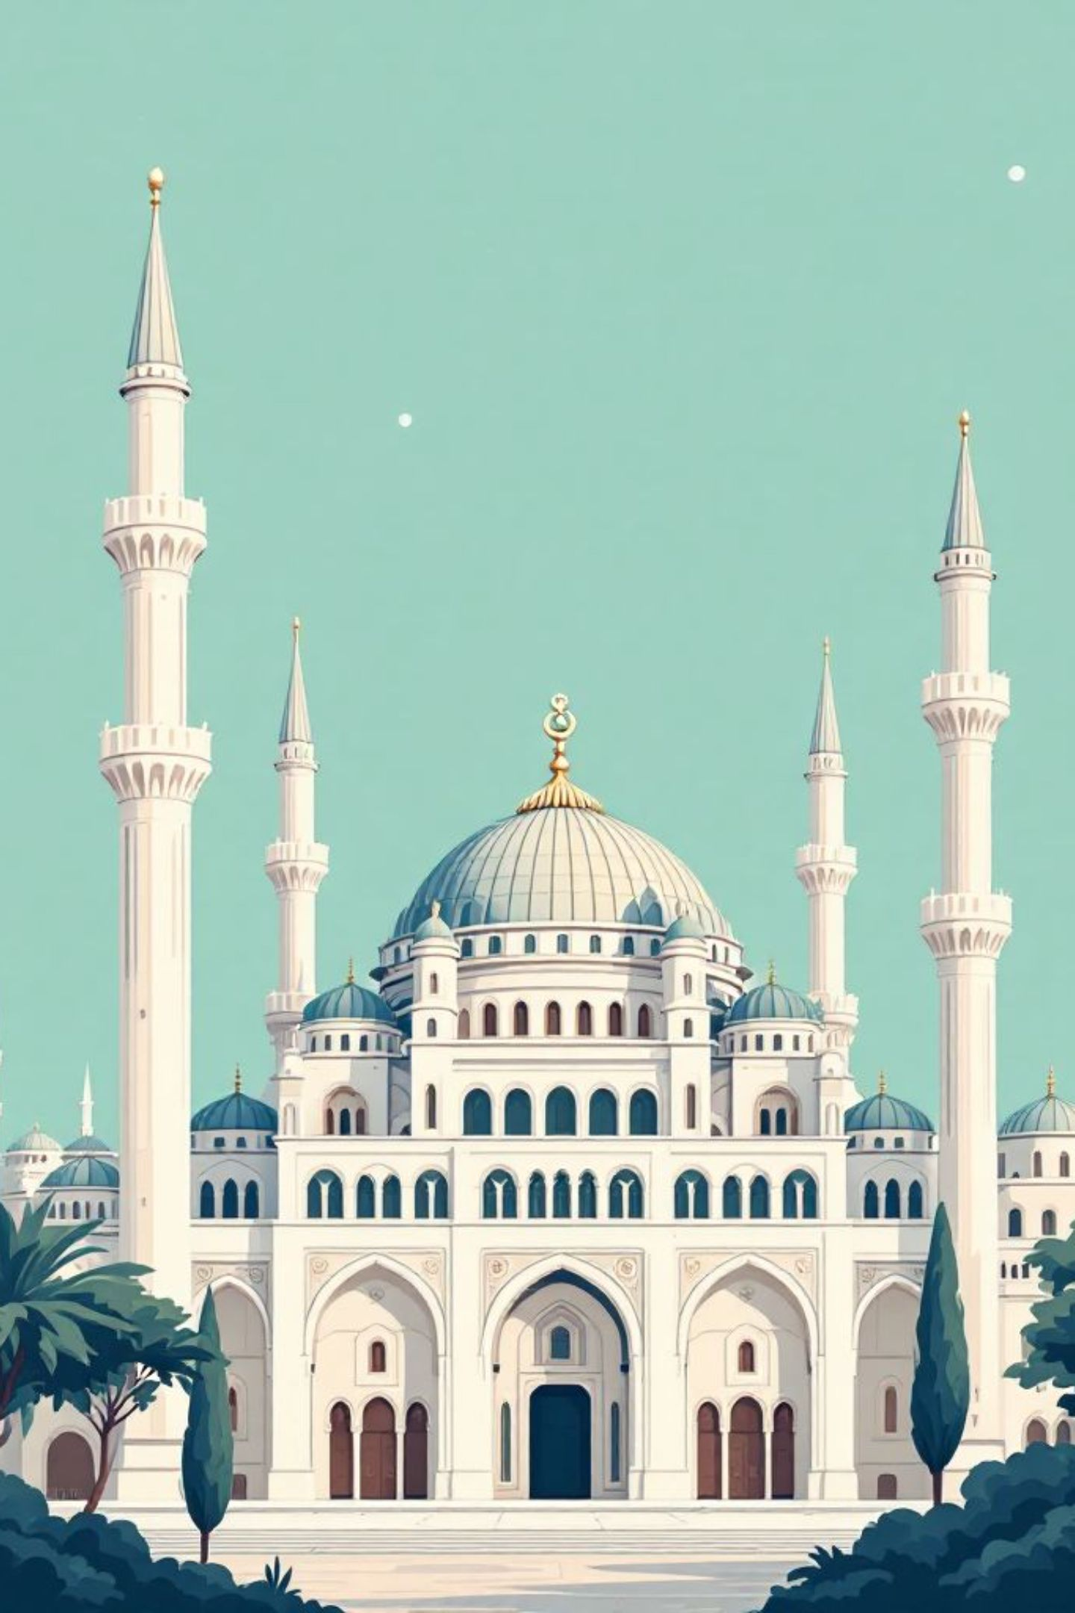
To'rtinchi Bob: Mintaqaviy Imperiyalar va Islomning Davomiy Ta'siri
Usmonlilar Imperiyasi
Onado'li, Bolqon va Shimoliy Afrikada islomning mustahkamlanishi. 600 yil davom etgan kuchli imperiya islom madaniyatini tarixiy ravishda saqlab qoldi.
Boburiylar Davlati
Hindiston yarimorolida islom madaniyatining keng tarqalishi. Me'morchilik, adabiyot va san'atga noyob hissa qo'shishdi.
Markaziy Osiyo Sulolalari
Somoniylar, G'aznaviylar, Qoraxoniylar kabi sulolalar islomni rivojlantirishdagi o'rni. Bu mintaqada islom an'anasi mustahkam poydevor topdi.

Slide 6

Oltinchi Bob: Islomning Tarqalishida Muhim Shaxslar va Voqealar
Muhammad Payg'ambar (s.a.v.)
Qahramon Sardorlar
Islomni tabiiy ravishda kishilarga o'rgatdi va uning sahobalarining da'vati butun dunyoga ta'sir ko'rsatdi.
Xolid ibn Valid, Amr ibn al-Os kabi sarkardalar va ularning istilolardagi roli. Harbiy qobiliyat va strategiya.
Ulug' Allomalar
Savdogarlar va Sayyohlar
Imom al-Buxoriy, Imom Termiziy kabi allomalar va ularning islom ilmining rivojiga qo'shgan hissasi.
Islomning qabul qilinishida savdogarlar, olimlar va sayohatchilarning muhim o'rni.

Slide 7
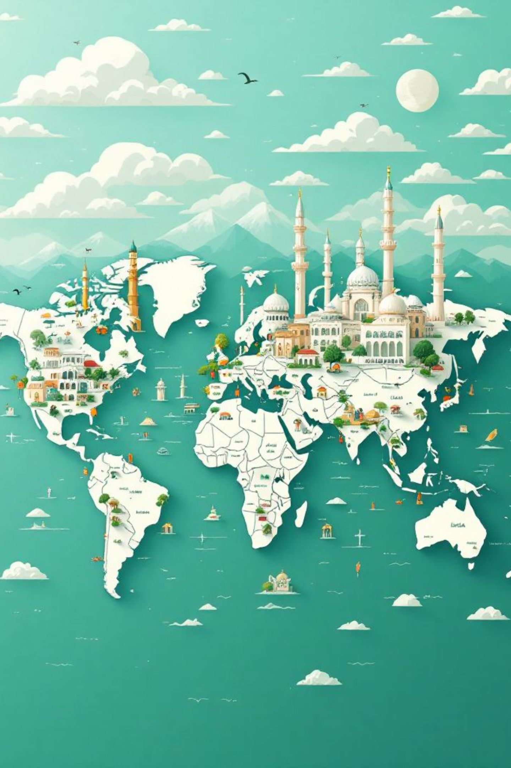
Xulosa: Islomning Mintaqaviy Va Global Ta'siri
Madaniy Sivilizatsiya
Moslashuvchanlik
Islom nafaqat din, balki boy madaniyat, ilm-fan va sivilizatsiyaning asosiga aylangan
Tarixiy jarayonlar davomida Islom turli xalqlar va hududlarga moslashib, o'ziga xosliklarni saqlab qolgan
Birlashish Kuchi
Bugungi kunda ham Islom dunyo aholisining katta qismini birlashtiruvchi kuch bo'lib qolmoqda
Islom tarqalishi - bu nafaqat geografik kengayish, balki insoniyat tarixidagi eng katta madaniy almashinuv jarayonining boshlanishi edi.

Slide 8
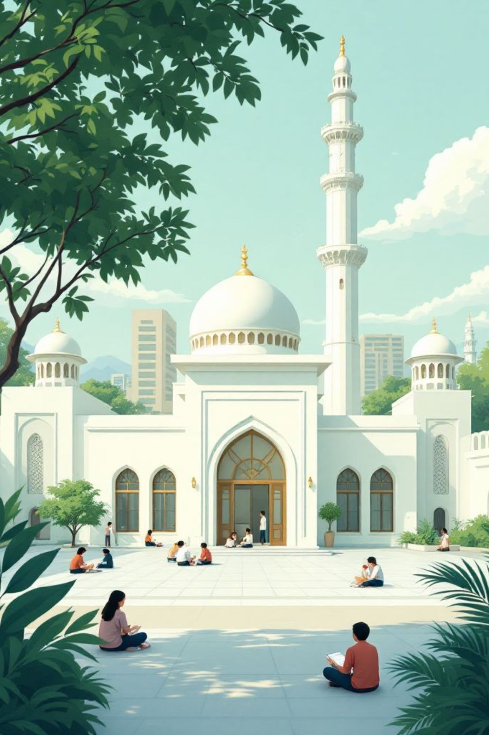
E’tiboringiz uchun rahmat!

